Slide 1


Olá!
Antes de tudo, salve uma cópia deste arquivo padrão para preencher com os dados do seu teste
Utilize os slides em branco, ou copie um dos slides de exemplo que se enquadre melhor na sua necessidade

Slide 2
TESTE
xx/xx/xxx a xx/xx/xxx
Título título título
Título título
Objetivo: xxxxxxxxxxxxxxxxxxxxxxxxxxxxxxxxxxxxxxxxxxxx
xxxxxxxxxxxxxxxxxxxxxxxxxxxx

Slide 3

Detalhamento

Slide 4
Cenários

Slide 5
Conclusões

Slide 6
Considerações
Finais

Slide 7
TESTE
30/08/2024 a 08/09/2024
Bloqueio de Senha
Objetivo: testar a hipótese que informar para o usuário o telefone do SAC de imediato irá melhorar a nota de feedbacks no assunto ao invés de apresentar a solução apenas quando relatam problema para desbloquear a senha de oito.

Slide 8
Detalhamento
Alterações do teste A/B:
As alterações comtemplam:
Aumento da base de usuários que receberão a resposta objeto do teste (orientação para ligar para o SAC.), de 50% para 80%;
Todos que receberem a resposta objeto do teste receberão o feedback no formato Ótimo, Neutro, Ruim;
Período de teste: de 24 à 30 de julho (primeira etapa)
Implementado nas jornadas para correntista:
Desbloquear senha de 8 - usuário que lembra a senha
Desbloquear senha de 8 - usuário que não tem conhecimento da senha anterior
A jornada atual para desbloquear senha direciona para o App, há recurso visual na mensagem e botão direto para o app BB. Caso o usuário informe alguma dificuldade para realizar o procedimento, recebe resposta direcionando para o SAC, conforme rotina 2237.
Na experimentação, prevalece a opção do app (sem apelo visual) incluindo o telefone para ligar no SAC e gerar nova senha.
Ponto de atenção: Aumento de ligações no SAC e atendimento por célula não especializada.
Período de 16/05/2023 a 16/06/2023

Slide 9
Detalhamento
Testes de Experimentação
1º) Experimento realizado durante uma semana, aproximadamente, com os usuários que estavam logados e tinham limite disponível para realizar as transações
Período 20/05 a 02/06
Hashs Avaliadas
Saudação A
a5548630-819a-4615-b701-731e7e9cd630
Saudação C - Limite
24bb3198-3c29-47f6-9332-fc88532b7947
Final Jornada - Limite
9ad473f1-1201-4d38-b96f-2ac6d42468fc
Saudação B - CDC
d28876dc-5e0f-462f-b554-146515877a01
Final jornada - CDC
7c503949-e2a3-49b1-a8ce-ead0c6649e57
50%
25%
25%
Cenário A
Cenário B
Cenário B
PADRÃO
CDC
LIMITE

Slide 10
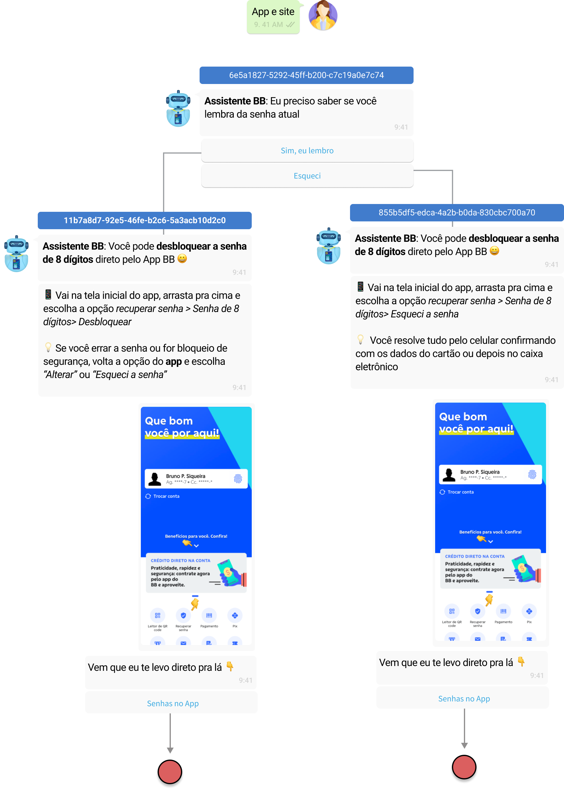
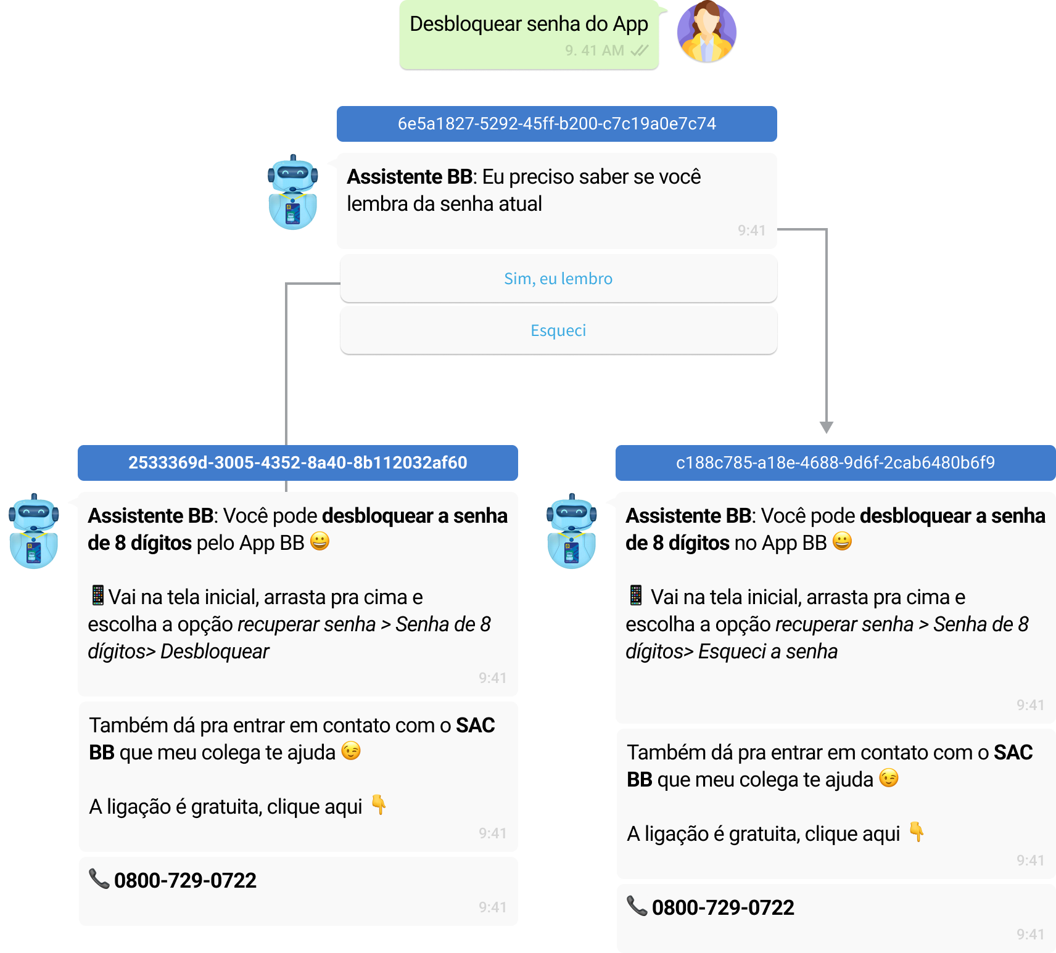
Cenários
Cenário Atual
Cenário Teste

Slide 11
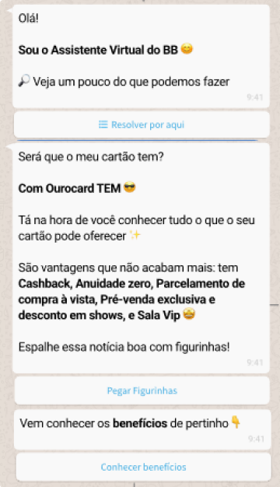
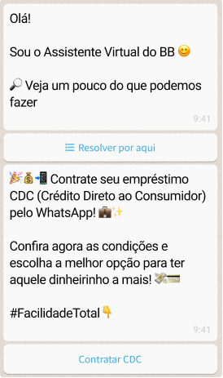
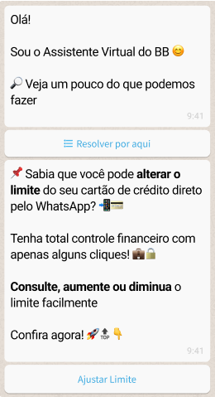
Cenários
Cenário A
Cenário B
Cenário B

Slide 12
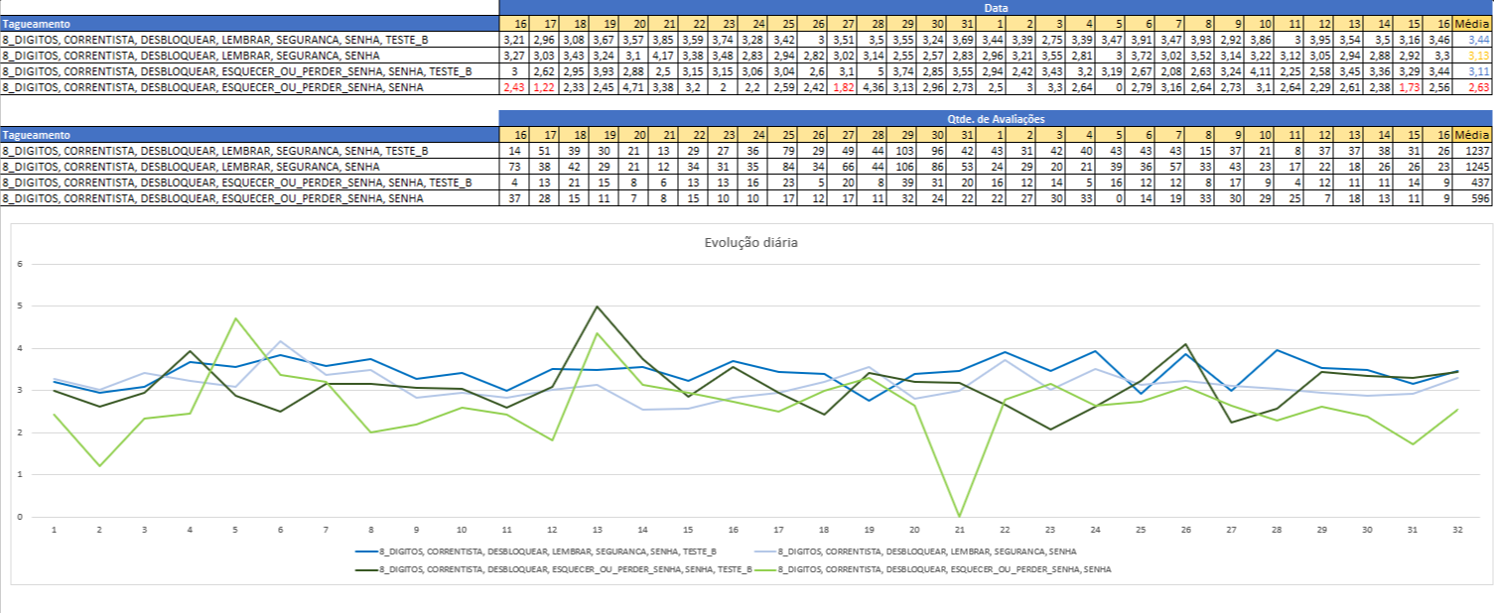
Resultados

Slide 13
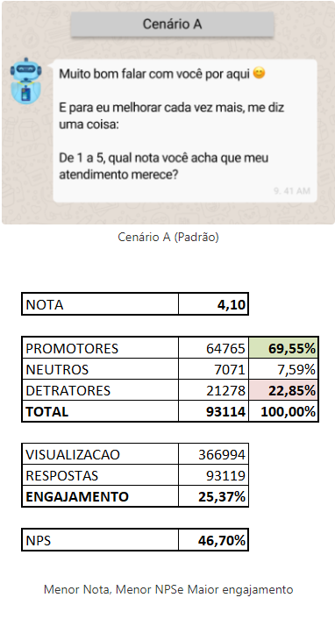
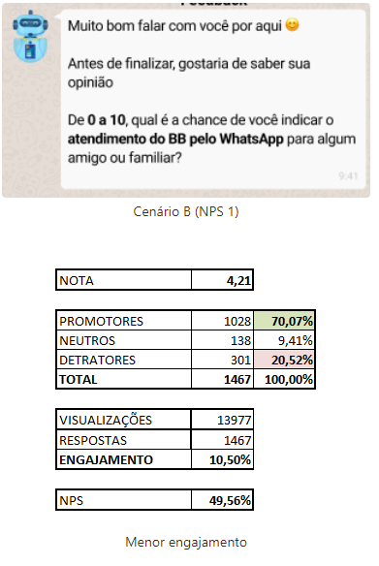
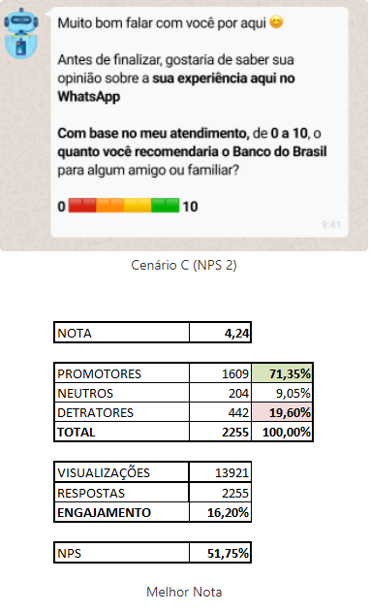
Resultados
Cenário A
Cenário B
Cenário B

Slide 14
Conclusões
Usuários que lembram da senha costumam avaliar mais, atribuindo notas maiores que usuários que não possuem a senha anterior.
A decisão sobre manter o conteúdo do teste no bot deverá seguir para discussão das áreas envolvidas, pois o direcionamento integral para o SAC tende a elevar o número de ligações.
Também poderão ser discutidas ações para acionar transbordo para célula especifica no SAC mantendo o atendimento pelo WhatsApp sem necessidade de ligação.
Novo teste:
Pode-se observar que usuários que receberam a indicação para ligar para o SAC avaliaram melhor (cenário B).

